Slide 1
▶ YouTube トレンド ランキング
2026年07月18日 · 急上昇 TOP 10 発表

Slide 2

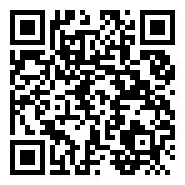
#10
踏んだら禁止の色がどんどん増える世界でエンドラ討伐！【マイクラ】
📺 ドズル社
👁 292,878 👍 9,719 💬 341
⏱ 47:15 · 📅 公開10時間前
https://www.youtube.com/watch?v=NVlo7PtRDHY
💡 公開10時間で急上昇入り！ 10万再生突破の話題作 いいね率3.3%と好評価

Slide 3

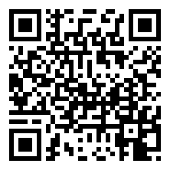
#9
乃木坂46『フォルテシモ』MUSIC VIDEO
📺 乃木坂46 OFFICIAL YouTube CHANNEL
👁 181,978 👍 11,245 💬 1,289
⏱ 3:52 · 📅 公開7時間前
https://www.youtube.com/watch?v=KZNDIhxGwoQ
💡 公開7時間で急上昇入り！ 10万再生突破の話題作 いいね率6.2%と視聴者の支持が非常に高い

Slide 4

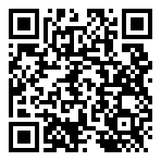
#8
【#にじ甲2026】熱狂！にじさんじ甲子園2026#4【天開司/舞元啓介/Vtuber】
📺 バーチャル債務者youtuber天開司
👁 284,578 👍 5,475 💬 62
⏱ 2:33:08 · 📅 公開6時間前
https://www.youtube.com/watch?v=IDS51S0kYVA
💡 公開6時間で急上昇入り！ 10万再生突破の話題作

Slide 5
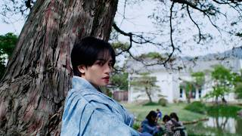

#7
中島健人「鬼事」Music Video【TVアニメ「逃げ上手の若君」第二期OPテーマ】
📺 中島健人 Official YouTube Channel
👁 111,338 👍 9,558 💬 1,083
⏱ 3:14 · 📅 公開8時間前
https://www.youtube.com/watch?v=wp_4AThBtCA
💡 公開8時間で急上昇入り！ 10万再生突破の話題作 いいね率8.6%と視聴者の支持が非常に高い

Slide 6

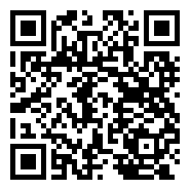
#6
マインクラフトに「ベリティ」を追加したら..
📺 マエスケ
👁 391,203 👍 9,125 💬 760
⏱ 30:48 · 📅 公開8時間前
https://www.youtube.com/watch?v=GgpyU9K6cSk
💡 公開8時間で急上昇入り！ 10万再生突破の話題作 いいね率2.3%と好評価

Slide 7

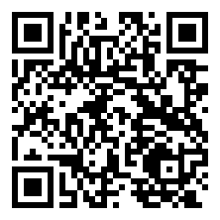
#5
B&ZAI【Ready for B&ZAI】LIVE TOUR 2026 -ROCK’N’DOL-in日本武道館より
📺 ジュニアCHANNEL
👁 145,098 👍 10,274 💬 5,718
⏱ 4:38 · 📅 公開8時間前
https://www.youtube.com/watch?v=L7ri_UYNljo
💡 公開8時間で急上昇入り！ 10万再生突破の話題作 いいね率7.1%と視聴者の支持が非常に高い

Slide 8


#4
【#にじ甲2026】あの日夏に破壊された俺たちが、今度は夏を破壊する feat.山際【ローレン・イロアス/にじさんじ】
📺 ローレン・イロアス / Lauren Iroas【にじさんじ】
👁 463,804 👍 6,668 💬 136
⏱ 7:57:07 · 📅 公開-1時間前
https://www.youtube.com/watch?v=gPuqvhVOwTg
💡 公開-1時間で急上昇入り！ 10万再生突破の話題作

Slide 9

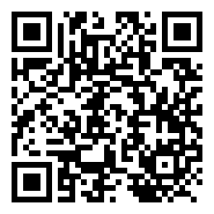
#3
SixTONES – マイオンリー
📺 SixTONES
👁 1,363,208 👍 54,226 💬 4,710
⏱ 4:00 · 📅 公開9時間前
https://www.youtube.com/watch?v=3lOsboT-IWU
💡 公開9時間で急上昇入り！ 100万再生超の大ヒット いいね率4.0%と好評価

Slide 10

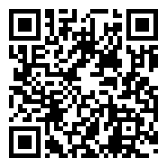
#2
【マインクラフト】ランダムな文字でニワトリが鳴き続けたらキーワードはいつ完成する?【日常組】
📺 日常組
👁 538,204 👍 18,798 💬 735
⏱ 1:02:24 · 📅 公開11時間前
https://www.youtube.com/watch?v=nTb6qAi-Rkg
💡 公開11時間で急上昇入り！ 50万再生の注目コンテンツ いいね率3.5%と好評価

Slide 11

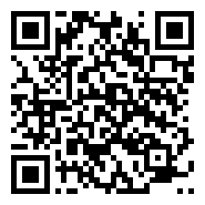
🏆 NO. 1 🏆
M!LK - You!Joy!Parade! (Official Music Video)
👁 1,184,960 👍 83,225 💬 8,912 ⏱ 3:47 📅 公開9時間前
💡 公開9時間で急上昇入り！ 100万再生超の大ヒット いいね率7.0%と視聴者の支持が非常に高い
https://www.youtube.com/watch?v=3C0EOqt7sqA

Slide 12





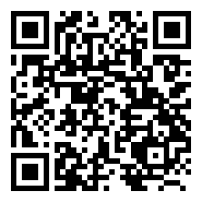



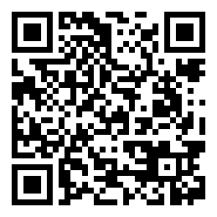
🎬 エンタメ 人気動画 TOP 5
#1
いや勝つんかいw #おもしろ #エンタメ #ネタ #バズれ #shorts
📺 やっさん2 👁 19,158,349 👍 157,913 ⏱ 0:10 📅 2025-08-09
https://www.youtube.com/watch?v=fBQOV3jiST0
#2
無反応挑戦 w#おもしろ＃おもしろ動画＃エンタメ#お笑い#バラエティ#テレビ#バズれ…
📺 ネタ秒 👁 14,609,875 👍 41,710 ⏱ 0:17 📅 2025-09-26
https://www.youtube.com/watch?v=9nXbYZL8V9E
#3
狩野英孝のマイクラ実況が面白いwww#エンタメ #マイクラ #狩野英孝
📺 はるえもん 👁 11,747,197 👍 186,103 ⏱ 1:33 📅 2025-07-05
https://www.youtube.com/watch?v=21eblauBPy8
#4
ネプリーグ放送事故w #おもしろ #面白い #テレビ #エンタメ #お笑い #芸人 …
📺 やっさん2 👁 11,539,131 👍 133,053 ⏱ 0:18 📅 2025-11-01
https://www.youtube.com/watch?v=fGaa5iluMIQ
#5
入れないと蝶野に制裁ビンタされる⁉️ #エンタメ #ガキ使 #ダウンタウン#方正
📺 はるえもん 👁 10,566,039 👍 98,192 ⏱ 0:57 📅 2025-10-17
https://www.youtube.com/watch?v=Mr8II4SLhaI

Slide 13







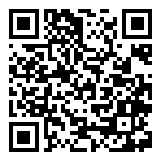

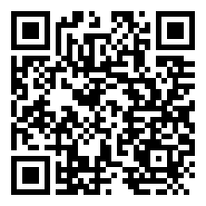
🎮 ゲーム 人気動画 TOP 5
#1
見たことの無い落ち方をする配信者#葉 #ゲーム実況 #切り抜き #onlyup
📺 葉ちゅべ 👁 21,238,051 👍 382,299 ⏱ 0:38 📅 2023-07-07
https://www.youtube.com/watch?v=0cjKg-Z3xak
#2
感動のダブルスイカ‼️ #スイカゲーム #ゲーム実況 #サワヤンゲームズ
📺 にこみチャンネル 👁 20,454,073 👍 362,228 ⏱ 0:59 📅 2023-12-22
https://www.youtube.com/watch?v=mhCy0IgobIw
#3
全部ひっかかる人【しょぼんのアクション3D】 #ゲーム実況
📺 タン 👁 19,811,856 👍 389,543 ⏱ 1:00 📅 2023-09-28
https://www.youtube.com/watch?v=XGbduoPa_-0
#4
デビルレベルpart9 #switch2 #ゲーム実況 #shorts
📺 ぐりげんの南極第二拠点 👁 16,603,311 👍 195,175 ⏱ 1:02 📅 2025-08-18
https://www.youtube.com/watch?v=1JT-CjiNVok
#5
ヒカキンのスーパーマリオ3Dワールド実況 パート1【Nintendo Switc…
📺 HikakinGames 👁 12,595,126 👍 42,651 ⏱ 42:29 📅 2021-03-27
https://www.youtube.com/watch?v=s7l76OBSrcg

Slide 14



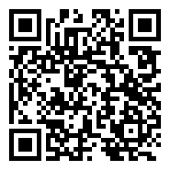

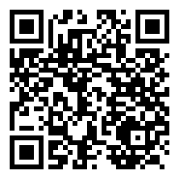

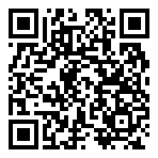
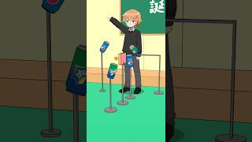
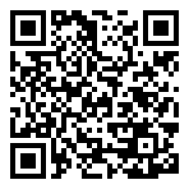
✨ アニメ 人気動画 TOP 5
#1
ヒグチアイ / 悪魔の子 (アニメスペシャルVer.) | Ai Higuchi “…
📺 ヒグチアイ 👁 217,535,578 👍 2,025,568 ⏱ 3:50 📅 2022-01-24
https://www.youtube.com/watch?v=WPl10ZrhCtk
#2
TVアニメ『呪術廻戦』第2期「渋谷事変」ノンクレジットOPムービー／OPテーマ：Ki…
📺 TOHO animation チャンネル 👁 161,294,466 👍 0 ⏱ 1:31 📅 2023-09-01
https://www.youtube.com/watch?v=5yb2N3pnztU
#3
【♪うたアニメ】やさいのうた〈うた：いっちー＆なる〉
📺 ボンボンアカデミー 👁 88,573,609 👍 38,616 ⏱ 1:36 📅 2021-11-27
https://www.youtube.com/watch?v=4cpyl0ffMJc
#4
Mrs. GREEN APPLE「ライラック」MV - TVアニメ『忘却バッテリー』…
📺 Mrs. GREEN APPLE 👁 55,295,906 👍 182,289 ⏱ 4:53 📅 2024-07-04
https://www.youtube.com/watch?v=-NFhRWhkp7I
#5
ピンポン玉チャレンジLv100【アニメ】
📺 ゆずざくろ 👁 50,922,293 👍 184,340 ⏱ 0:22 📅 2026-06-08
https://www.youtube.com/watch?v=Z8xvh9B1JZk

Slide 15
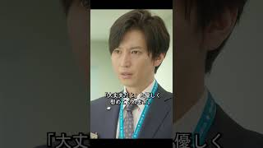
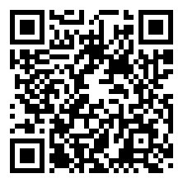




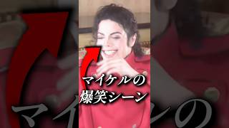
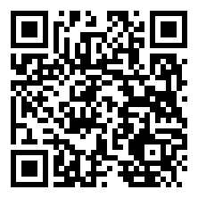


🍿 映画 人気動画 TOP 5
#1
ってるワイフ#film #映画レビュー #映画紹介 #映画 #映画解説 #ドラマ #…
📺 slin映画館 👁 7,382,252 👍 106,507 ⏱ 2:59 📅 2025-06-30
https://www.youtube.com/watch?v=myP46pO9xsU
#2
歌舞伎町タワーの日本一高い映画館「109シネマズプレミアム新宿」を正直レビュー！
📺 正直レビュー 🍰🍛 👁 6,829,271 👍 119,660 ⏱ 1:00 📅 2025-03-15
https://www.youtube.com/watch?v=2a1YM7MCXng
#3
シンクロ率100％だった映画『Michael』の裏側
📺 フィルムチェーン 👁 6,179,240 👍 96,266 ⏱ 0:56 📅 2026-05-18
https://www.youtube.com/watch?v=lyZZdUUM_GM
#4
マイケル・ジャクソンが心から笑った瞬間
📺 フィルムチェーン 👁 3,823,398 👍 67,430 ⏱ 0:41 📅 2026-05-24
https://www.youtube.com/watch?v=EoY46IjI_jM
#5
市川團十郎が語る映画「国宝」の率直な感想と歌舞伎への想い
📺 KABUKU. / 市川團十郎。 👁 3,713,489 👍 46,704 ⏱ 17:48 📅 2025-07-12
https://www.youtube.com/watch?v=OhHzzl4Z6qU

